Slide 1
소프트웨어 공학

Slide 2
CASE
소프트웨어 개발 과정 중 일부를 전용 소프트웨어 도구를 사용하여 자동화 하는 것
소프트웨어 생명 주기의 전체 단계를 연결해 주고 자동화해 주는 통합된 도구를 제공하는 기술
소프트웨어 개발의 모든 단계에 걸쳐 일관된 방법론으로 지원
CASE의 주요 기능
소프트웨어 생명주기 전 단계의 연결
다양한 소프트웨어 개발 모형 지원
그래픽 지원

Slide 3
CASE
CASE 사용의 이점
소프트웨어 개발 기간 단축 및 비용 절감
개발 기법의 재사용 향상
개발 기법의 실용화
품질 향상
문서화 용이
생산성 향상
유지보수 용이

Slide 4
CASE 분류
상위 CASE | 소프트웨어 생명 주기의 전반부 문제를 기술하고 계획 요구 분석과 설계 단계를 지원하는 CASE
하위 CASE | 소프트웨어 생명 주기의 하반부에서 사용되는 것 코드의 작성과 테스트, 문서화 과정을 지원하는 CASE
통합 CASE | 소프트웨어 생명 주기에 포함되는 전체 과정을 지원

Slide 5
정보 저장소 (CASE 정보 저장소)
소프트웨어를 개발하는 동안에 모아진 정보를 보관하여 관리하는 곳
정보 저장소에 저장된 정보는 사용자, 도구, 응용 프로그램 등이 공동으로 사용가능
데이터베이스가 정보 저장소 역할을 담당

Slide 6
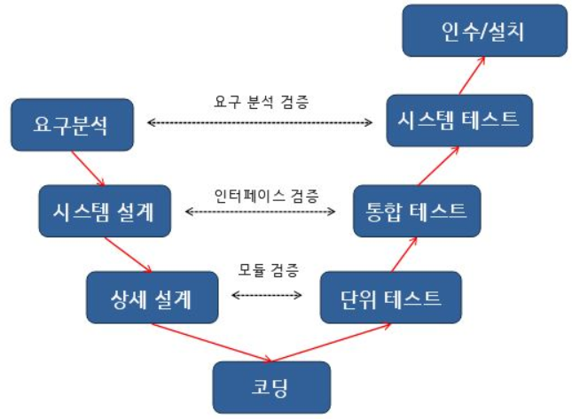
V형 모델
코딩을 중심으로 각 단계가 v자 모양의 대칭
폭포수 모형에서 시스템 검증과 테스트 작업 강조
대칭되는 단계에서 서로를 검증함
각 단계에서 오류가 생기면 왼편으로 대칭 이동
폭포수(결과물 중점)와 달리 결과의 검증에 초점
모든 단계에 검증과 확인 과정이 있어 오류가 감소
생명 주기의 반복을 허용하지 않아, 변경이 어려움

Slide 7
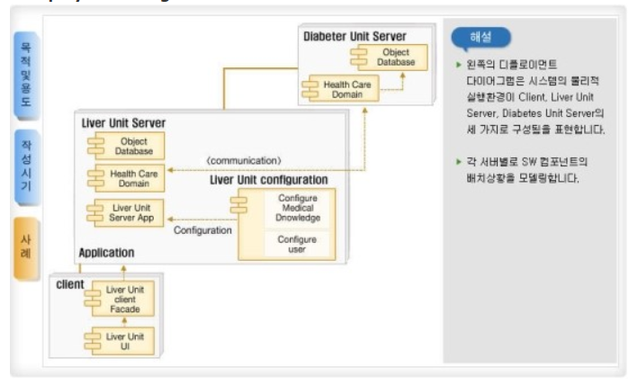
UP(Unified Process) 모델
UML 다이어그램을 기준으로 개발
각 시스템마다 반복적으로 검증, 테스트를 진행
여러 번의 검증을 거치면서 사용자의 피드백을 수용 가능
개발 단계가 반복되면서 시스템이 증대됨
점증적 반복이라 명명

Slide 8
UP(Unified Process) 모델 구성 요소
도입 (Inception) | 개발의 시작점 프로젝트의 타당성, 일정, 예산 및 가능성 분석
정련 (Elaboration) | 전체 사용사례의 80~90%가 작성되고 중요한 일부가 구현됨 시스템 요구사항 명세화, 기술적 위험요소 제거, 프로토 타입 구현
구축 (Construction) | 프로그램의 개발 완료, 마지막으로 beta release가 만들어짐
전이 (Transition) | 테스트, 설치, 반복 단계 준비 사용자에게 전달

Slide 9
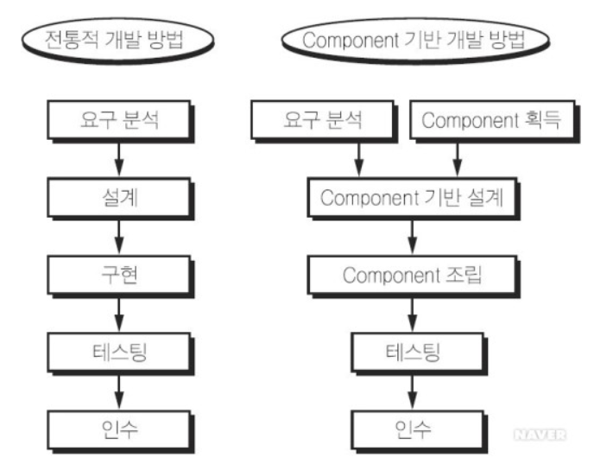
컴포넌트 기반 개발(CBD : Component Based Development)
재사용이 가능한 컴포넌트 개발을 병행
각 단계 마다 컴포넌트를 개발
이 컴포넌트들을 결합하여 결과물 산출
해당 컴포넌트들을 다른 개발에 쓸 수 있고 가져올 수 있음
재 사용성이 향상되고 반복 점진적 개발 프로세스 제공

Slide 10
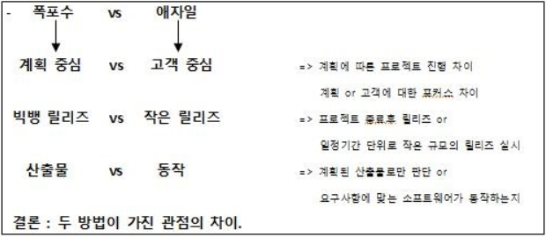
에자일 (Agile)

Slide 11
에자일 (Agile) – XP(eXetrem Programming)
널리 사용되고 있는 에자일 소프트웨어 개발 방법론 중 하나
프로그래머 팀(5~10명)이 현장에서 고객의 팀과 함께 머물며 일함
요구사항이 사용자 스토리 형태로 구체화 됨
짝을 이뤄 일하고 스스로 단위 테스트를 수행함
요구사항, 아키텍처, 설계는 프로젝트 방향과 함께 나아감
코드를 작성하기 전에 각 업무에 대한 시험을 준비
고객의 참여를 극대화한 점증적인 개발 법

